Slide 1
MLÁĎATA ZVÍŘAT
PŘIŘAZOVACÍ KARTY
K VYTISKNUTÍ
Autorem materiálu a všech jeho částí, není-li uvedeno jinak, je Věra Fišerová
Dostupné z Metodického portálu www.rvp.cz, ISSN: 1802-4785, financovaného z ESF a státního rozpočtu ČR.
Provozováno Výzkumným ústavem pedagogickým v Praze.

Slide 2
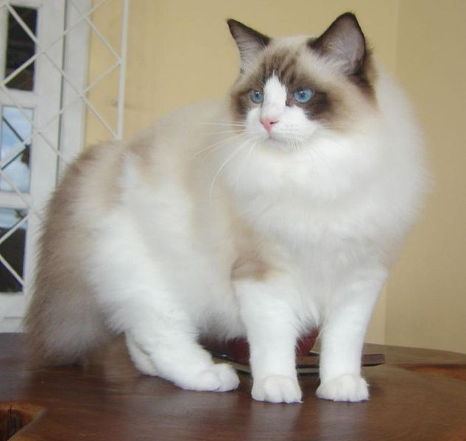
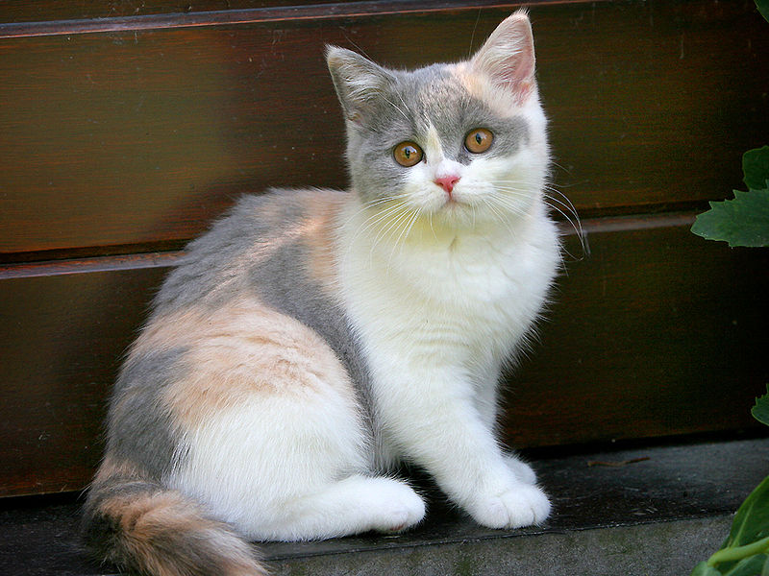
KOČKA
KOTĚ

Slide 3
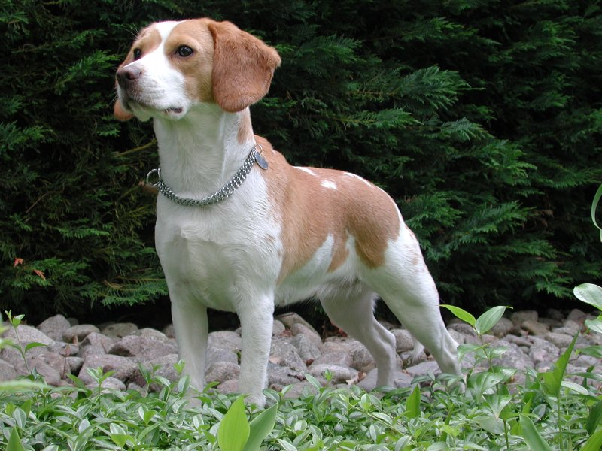
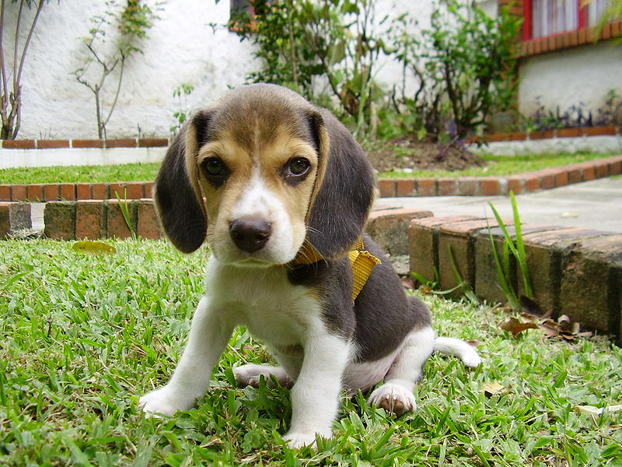
PES
ŠTĚNĚ

Slide 4
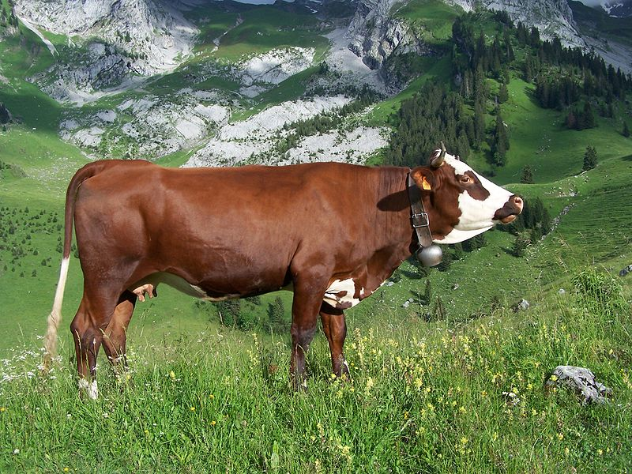
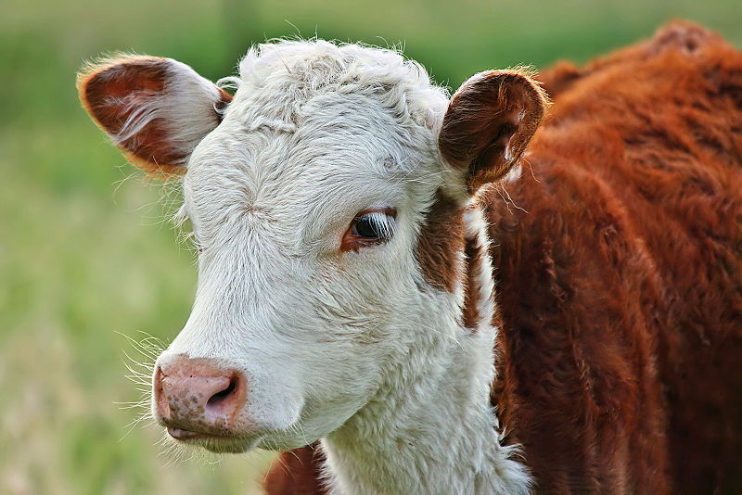
KRÁVA
TELE

Slide 5
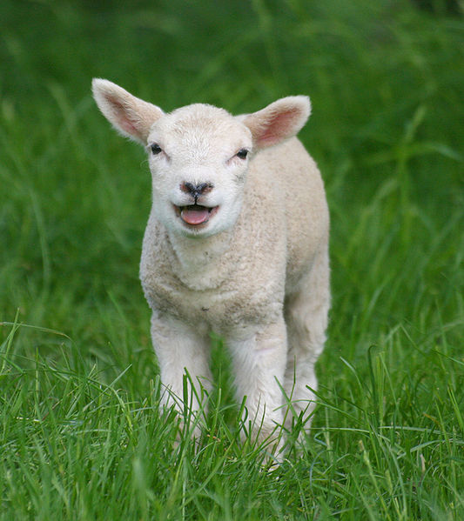
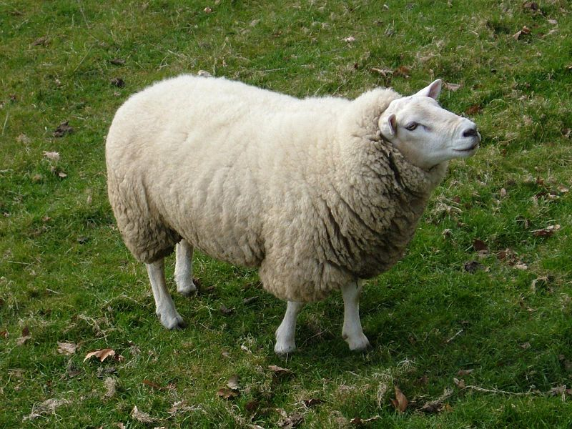
OVCE
JEHNĚ

Slide 6
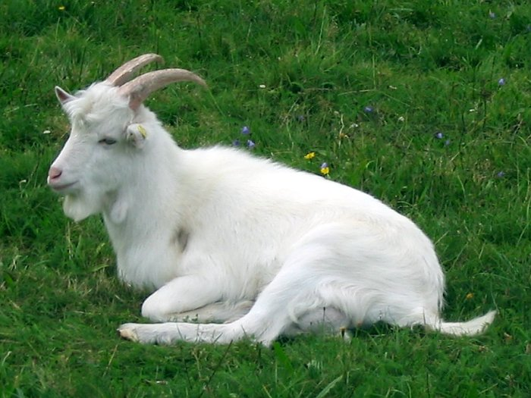
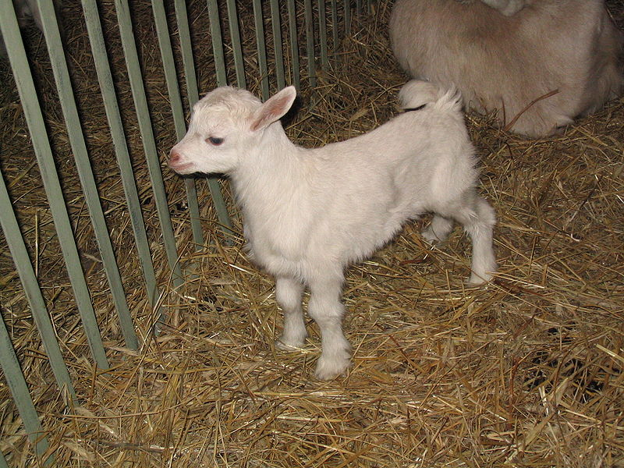
KOZA
KŮZLE

Slide 7
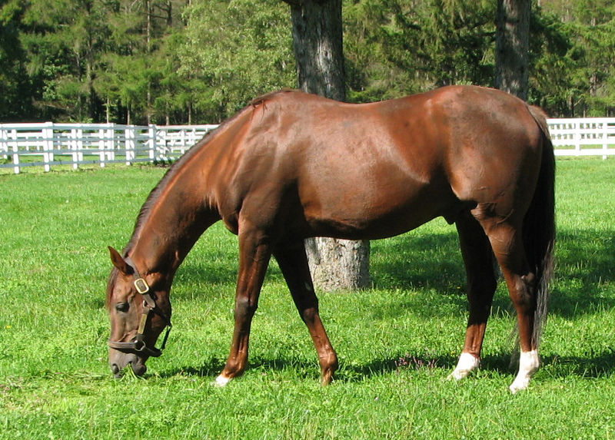
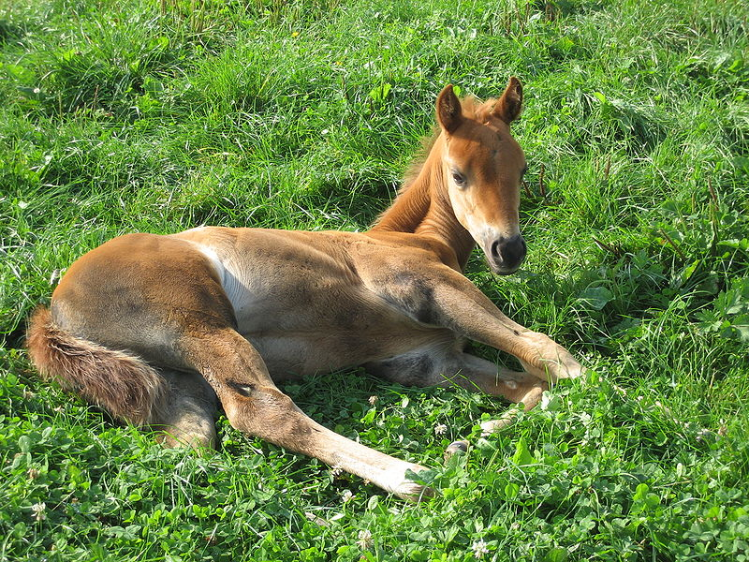
KŮŇ
HŘÍBĚ

Slide 8
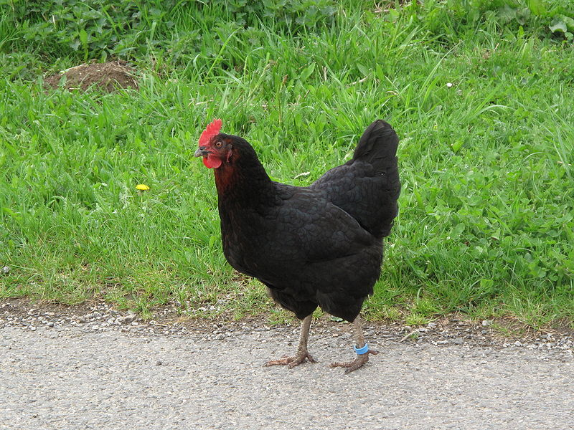
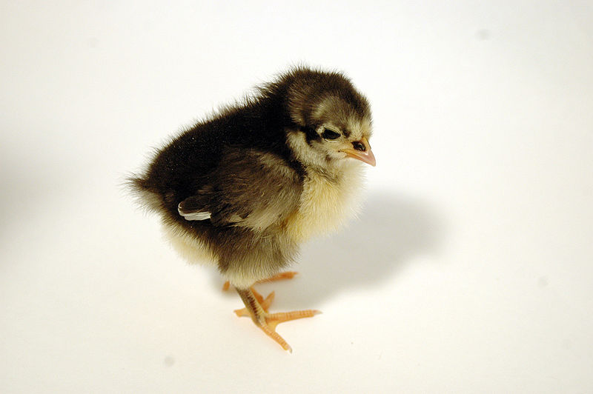
SLEPICE
KUŘE

Slide 9
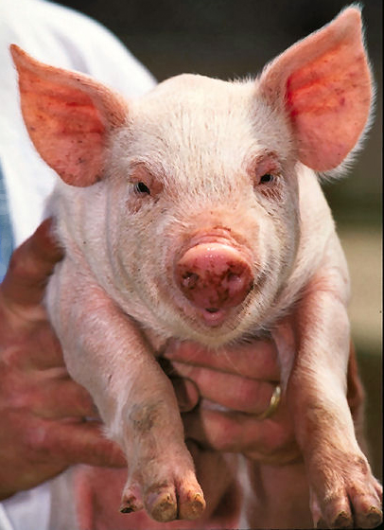
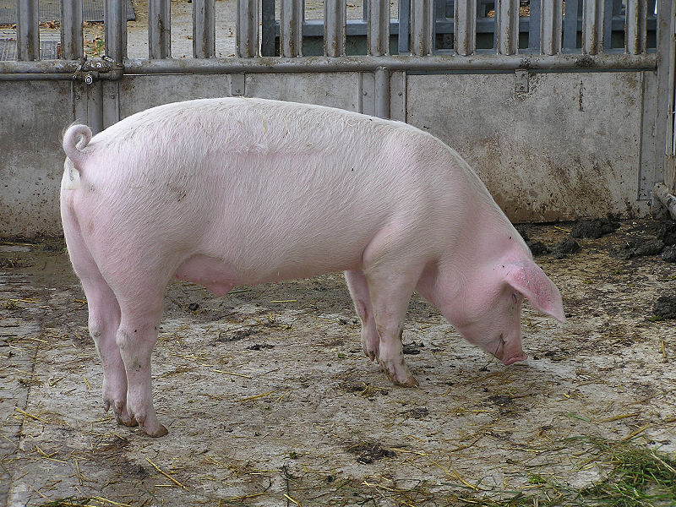
PRASE
SELE

Slide 10
Zdroje
[cit. 2011-02-20]. Dostupný pod licencí Public domain na WWW: <http://commons.wikimedia.org/wiki/File:Sus_scrofa_scrofa.jpg>
[cit. 2011-02-20]. Dostupný pod licencí Public domain na WWW: <http://commons.wikimedia.org/wiki/File:Thinba-.JPG>
Simone Johnsson, [cit. 2011-02-20]. Dostupný pod licencí Creative Commons na WWW:
<http://commons.wikimedia.org/wiki/File:Ragdoll_from_Gatil_Ragbelas.jpg>
Pascal, [cit. 2011-02-20]. Dostupný pod licencí Creative Commons na WWW:
<http://commons.wikimedia.org/wiki/File:British_Shorthair_tricolore.jpg>
Claude Valroff, [cit. 2011-02-20]. Dostupný pod licencí Creative Commons na WWW:
<http://commons.wikimedia.org/wiki/File:Beagle_Upsy.jpg>
[cit. 2011-02-20]. Dostupný pod licencí Creative Commons na WWW:
<http://commons.wikimedia.org/wiki/File:P9160006.JPG>
Walpole, [cit. 2011-02-20]. Dostupný pod licencí Creative Commons na WWW:
<http://commons.wikimedia.org/wiki/File:Abondance_cow_profile.jpg>
Jjron, [cit. 2011-02-20]. Dostupný pod licencí Creative Commons na WWW:
<http://commons.wikimedia.org/wiki/File:Hereford_Calf_Portrait,_SC,_Vic,_13.10.2007_edit2.jpg>
Karen Roe, [cit. 2011-02-20]. Dostupný pod licencí Creative Commons na WWW:
<http://commons.wikimedia.org/wiki/File:Ewe_in_Ickworth_Park.jpg>
Keven Law, [cit. 2011-02-20]. Dostupný pod licencí Creative Commons na WWW:
<http://commons.wikimedia.org/wiki/File:Sheep,_Stodmarsh_6.jpg>
by myself, [cit. 2011-02-20]. Dostupný pod licencí Creative Commons na WWW:
<http://commons.wikimedia.org/wiki/File:Small_goat2.jpg>
Tomasz Sienicki, [cit. 2011-02-20]. Dostupný pod licencí Creative Commons na WWW:
<http://commons.wikimedia.org/wiki/File:HJHD_08_k_ubt.jpeg>
Evelynbelgium, [cit. 2011-02-20]. Dostupný pod licencí Creative Commons na WWW:
<http://commons.wikimedia.org/wiki/File:PoulainQuarterHorse.jpg>
[cit. 2011-02-20]. Dostupný pod licencí Public domain na WWW: <http://commons.wikimedia.org/wiki/File:Pig_USDA01c0116.jpg>
Dezidor, [cit. 2011-02-20]. Dostupný pod licencí Creative Commons na WWW:
<http://commons.wikimedia.org/wiki/File:Slepice.jpg>

